Slide 1
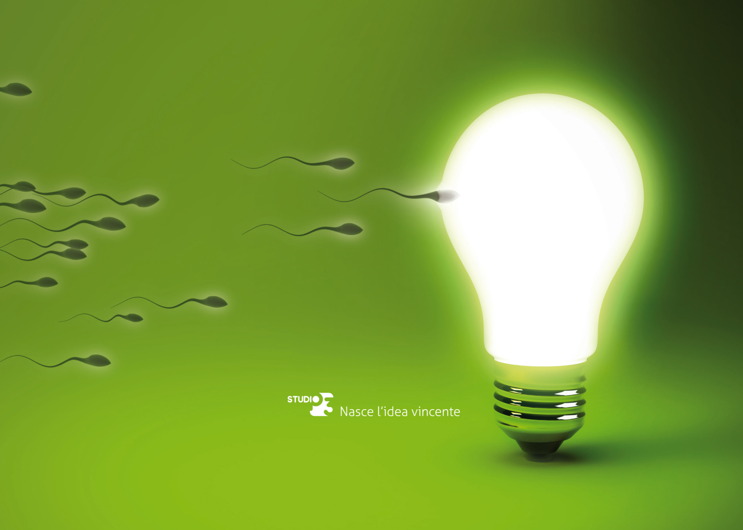
INVESTIGACION APLICADA. Jose luis ibave gonzalez
TODA investigación inicia con una IDEA
y toda idea es resultado de un proceso de Pensamiento Crítico
The University is a place of teaching universal knowledge

Slide 2
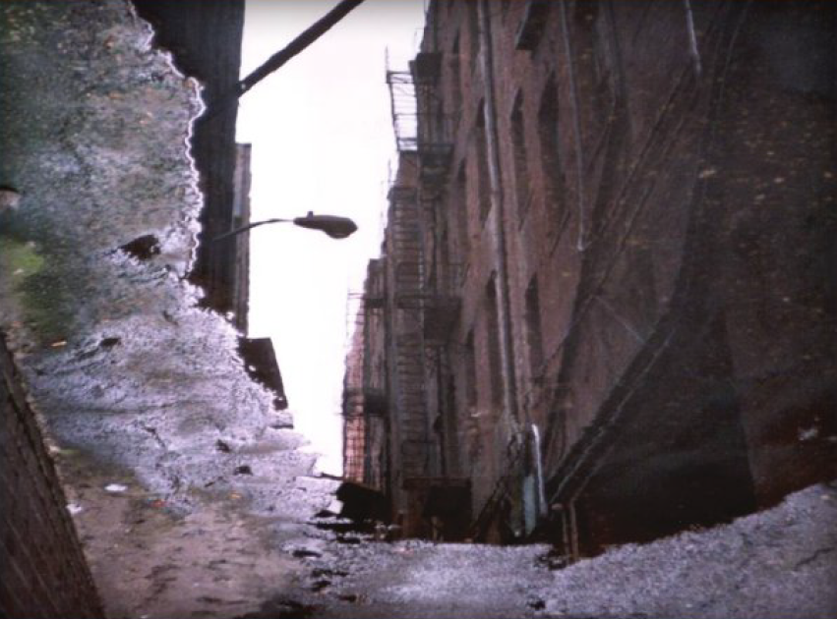
1. Como primera impresión, que te viene a la mente al ver esta imagen? Qué es lo que observas? On first glance, what do you think this image is? What do you see? ____________________________

Slide 3
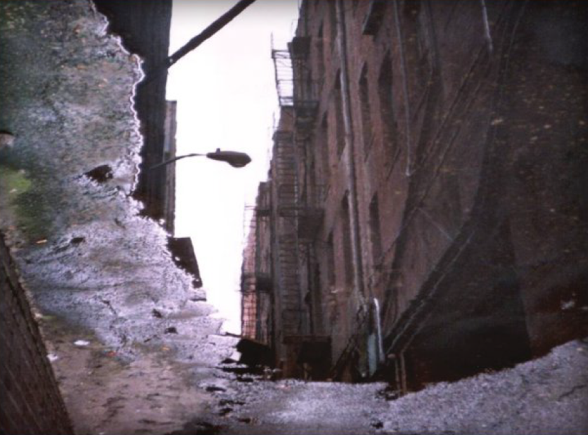
Cuál fue tu primera suposicion respecto a la fotografía?
Was your first assumption about the picture correct?
Una vez analizada en sus detalles, tu conclusión respecto a lo que representa la foto se mantiene?
Did your conclusion hold up when you carefully examined the evidence?

Slide 5
Una definición:
El pensamiento crítico es ese modo de pensar – sobre cualquier tema, contenido o problema – en el cual el pensante mejora la calidad de su pensamiento al apoderarse de las estructuras inherentes del acto de pensar y al someterlas a estándares intelectuales.
Ejemplo (quizz):
(99/?) = 24.75 × 2⁴
Complete la ecuación identificando correctamente la parte que se omite del cálculo, empleando las opciones que a continuación se mencionan:
Complete the equation by correctly identifying the missing part of the calculation from the list of options below.
a. 0.75 b. 1.95 – 0.75 c. 0.52 d. 0.825 e. 0.25

Slide 6
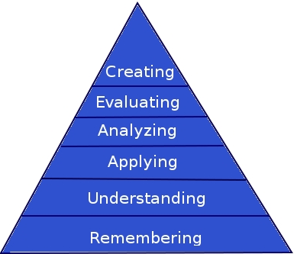
PENSAMIENTO CRITICO.
En cualquier situación donde se hace necesario la toma de decisiones, resolver un problema o pririzar una tarea, estas usando el pensamiento crítico.
Whenever you make a decision, solve a problem, or prioritize tasks, you are using critical thinking.
CREAR
Evaluar
Analizar
Aplicar
Comprender
Recordar
Crítico: del Griego kritikos, ANALIZAR, CUESTIONAR
critical comes from the Greek word kritikos, meaning to question orto analyze.

Slide 7
Proceso del Pensamiento Crítico:
a) Sopesar las evidencias;
b) Pensar acerca del razonamiento y conclusiones; y,
c) Asegurarse no dejar cabos sueltos.
Critical Thinking Process: Weigh each piece of evidence you provide, think about your reasons and conclusions, and make sure no point you make is out of line.
Dibuje los contenidos, del recuadro central, que considere sería el adecuado de acuerdo a la lógica que se ha establecido.
Draw the contents of the middle tile in accordance with the rules of logic already established.

Slide 8
A Z B Y D W G T ? ?
Cuáles son la dos letras que siguen?
Which two letters come next?
12593 es a (is to) 35291
y (and) 29684 es a (is to) 46982
Por tanto, (therefore) 72936 es a (is to) ?

Slide 9
El resultado:
Un pensador crítico y ejercitado:
· Formula problemas y preguntas vitales, con claridad y precisión.
· Acumula y evalúa información relevante y usa ideas abstractas para interpretar esa información efectivamente.
· Llega a conclusiones y soluciones, probándolas con criterios y
estándares relevantes.
· Piensa con una mente abierta dentro de los sistemas alternos de
pensamiento; reconoce y evalúa, según es necesario, los supuestos, implicaciones y consecuencias prácticas y
· Al idear soluciones a problemas complejos, se comunica
efectivamente.

Slide 11
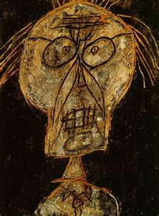
Todo desarrollo verdaderamente humano significa desarrollo conjunto de las autonomías individuales, de las participaciones comunitarias y del sentido de pertenencia con la especie humana.
La creación surge en la unión entre las profundidades oscuras psicoafectivas
y la llama viva de la conciencia.

Slide 12
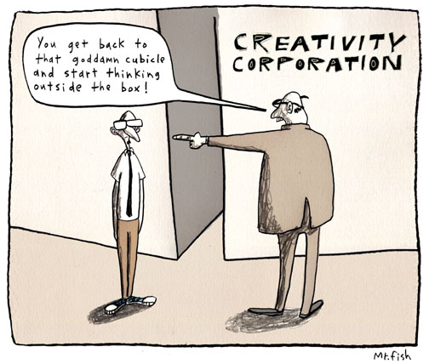

Slide 13
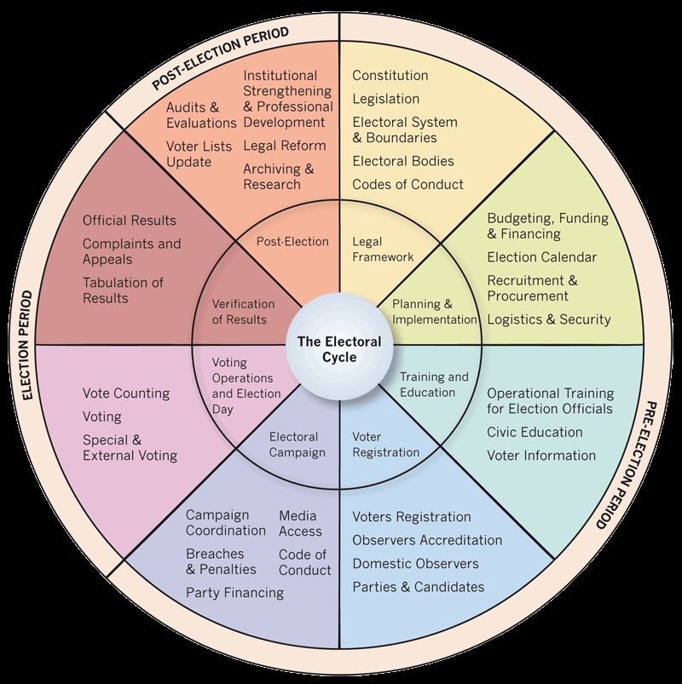
i.e.
EJEMPLO

Slide 14
Tarea

